Slide 1

Název školy: | ZŠ a MŠ T. G. Masaryka Fulnek
Autor: | Mgr. Dagmar Šaflová
Název: | VY_32_INOVACE_M.2.5-1
Téma: | Jednotky délky
Číslo projektu: | CZ.1.07/1.4.00/21.0903

Slide 2
Jednotky délky
Anotace :
Autor: Mgr. Dagmar Šaflová
Základní škola a mateřská škola T. G. Masaryka Fulnek
Vzdělávácí oblast: Matematika a její aplikace
Očekávaný výstup :Žák se seznámí se základními jednotkami délky
Klíčová slova: metr, decimetr, centimetr
Druh učebního materiálu: prezentace
Druh interaktivity: výklad
Cílová skupina: Žák
Stupeň a typ vzdělávání : základní vzdělávání – 1.období
Typická věková skupina: 7- 8 let
Vytvořeno: 30.1.2012

Slide 3
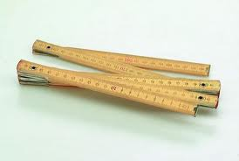
Základní jednotkou délky je
značíme 1m
1 metr
1 m

Slide 4
Rozdělíme – li metr na 10 stejných části,dostaneme 10 decimetrů.
1 dm
1 decimetr značíme 1 dm
1 m = 10 dm 10 dm = 1 m

Slide 5
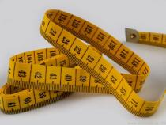
Rozdělíme – li 1 metr na 100 stejných části,
dostaneme 100 centimetrů.
1
10 20 30 40 50 60 70 80 90
100
1 centimetr značíme 1 cm
1 m = 100 cm 100 cm = 1 m

Slide 6
Obrázky použity z webových stránek:
http://www.stoklasa.cz/metr-krejcovsky-150cm-slozeny-v-krabicce-x128083
http://www.google.cz/imgres?q=skl%C3%A1dac%C3%AD+metr&num=10&hl=cs&biw=1441&bih=654&tbm=isch&tbnid=STmg1Ip4yTmrrM:&imgrefurl=http://www.zvak.cz/eshop/metry-a-pasma/%3Fst%3D2&docid=pXxRZKvt80mtvM&imgurl=http://www.zvak.cz/images_zbozi/vel13110.jpg&w=453&h=344&ei=1GlLUKX2KMzRsgbIpIEQ&zoom=1&iact=rc&dur=1&sig=116909212397028187337&page=1&tbnh=142&tbnw=188&start=0&ndsp=18&ved=1t:429,r:5,s:0,i:88&tx=79&ty=88

